Slide 2
第四章 运动和力的关系
疑难专题10 动力学中的传送带模型

Slide 3
1.传送带模型问题的两个关键分析
受力分析 | （1）摩擦力方向的判断 ①同向“以快带慢” ②反向“互相阻碍” （2）共速时摩擦力可能突变的情形 ①滑动摩擦力突变为0 ②滑动摩擦力突变为静摩擦力 ③摩擦力方向突变

Slide 4
续表
运动分析 | （1）参考系的选择 ①研究物体的速度、位移、加速度时均以地面为参考系 ②研究物体的滑行痕迹一般以传送带为参考系比较方便 （2）判断共速以后物体是否能与传送带保持相对静止 （3）判断物体在达到共速之前是否滑出传送带

Slide 5
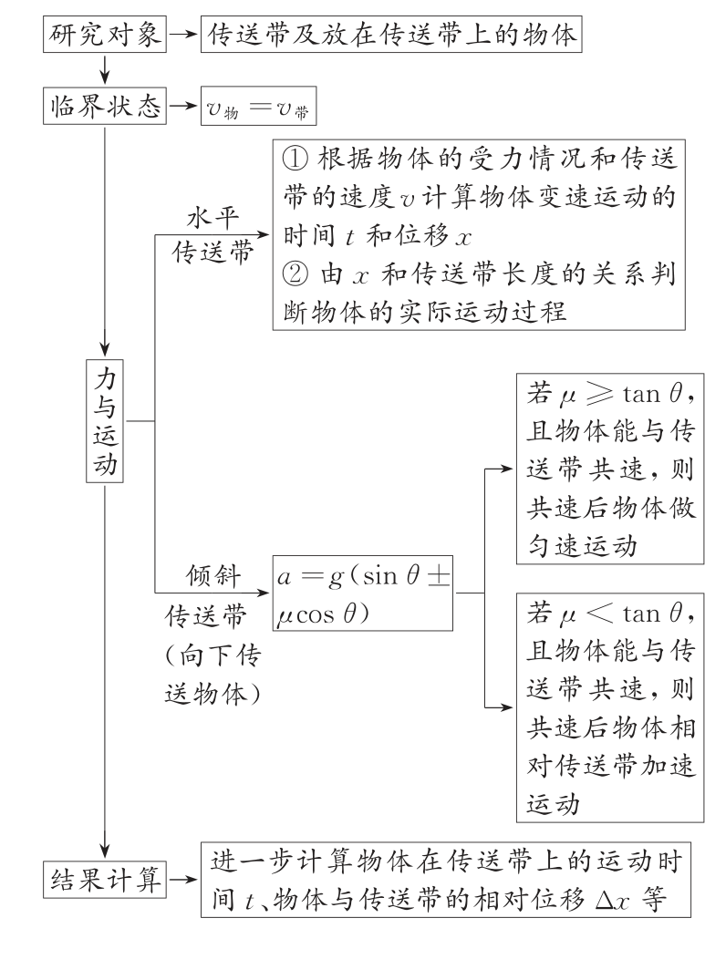
2.传送带问题的求解思路

Slide 6
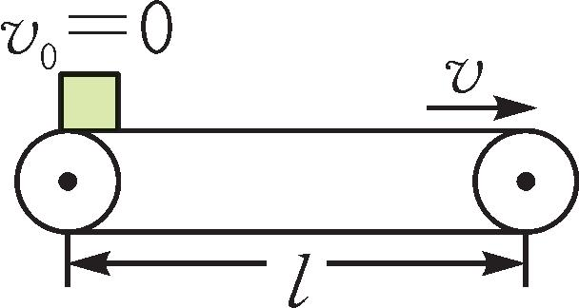
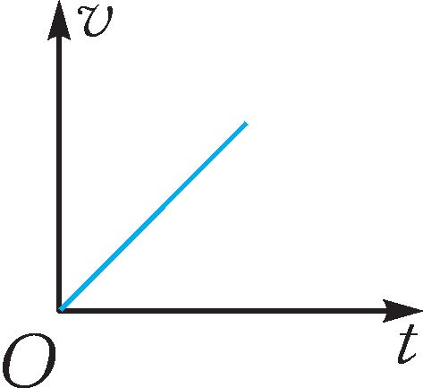
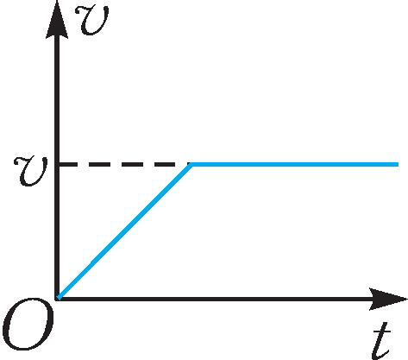
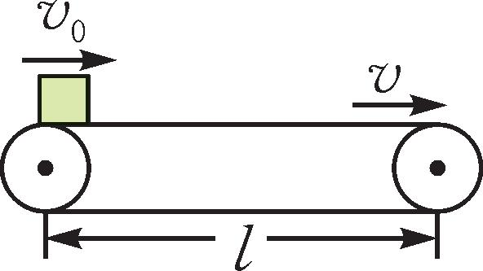
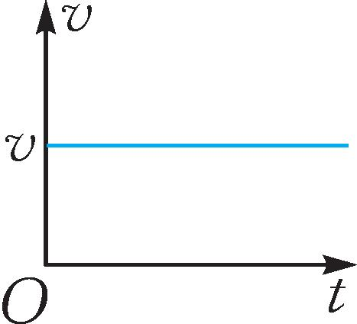
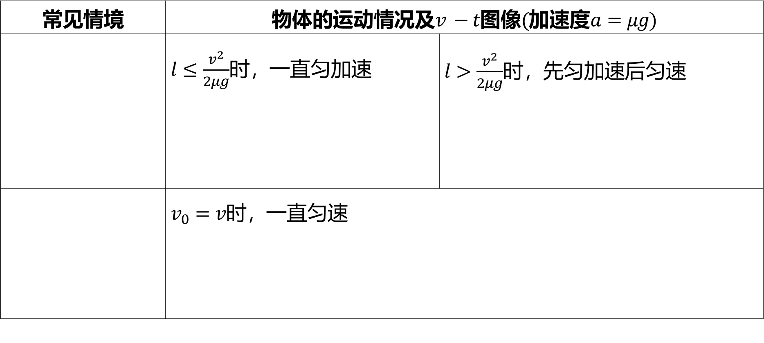
考点
1
常见水平传送带问题
常见情境 | 物体的运动情况及$v −t$图像$($加速度$a=μg)$
 | $l≤\frac{v^{2}}{2μg}$ 时，一直匀加速 __________________________ | $l>\frac{v^{2}}{2μg}$ 时，先匀加速后匀速 __________________________
 | $v_{0}=v$ 时，一直匀速 ________________________

Slide 7
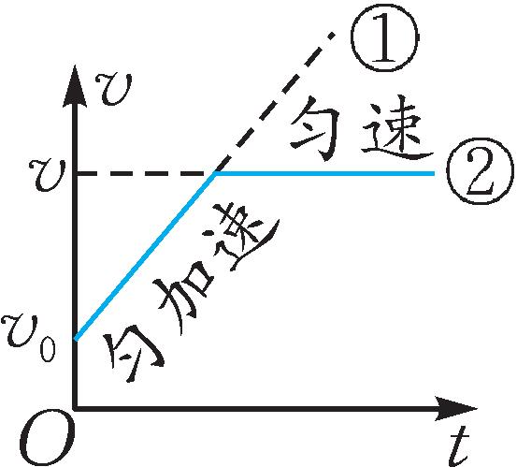
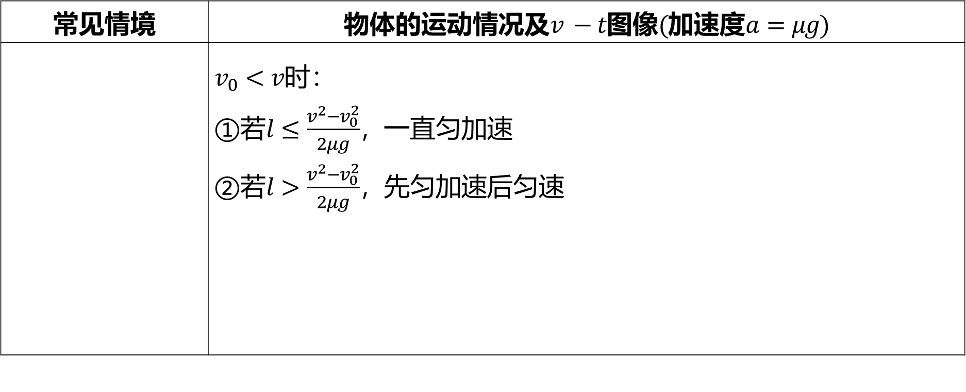
续表
常见情境 | 物体的运动情况及$v −t$图像$($加速度$a=μg)$
 | $v_{0}<v$ 时： ①若$l≤\frac{v^{2}−v_{0}^{2}}{2μg}$ ，一直匀加速 ②若$l>\frac{v^{2}−v_{0}^{2}}{2μg}$ ，先匀加速后匀速 _______________________________

Slide 8
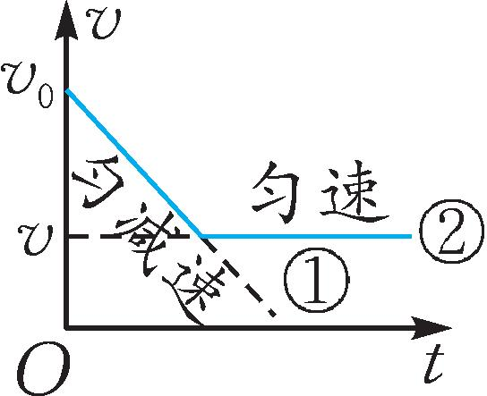
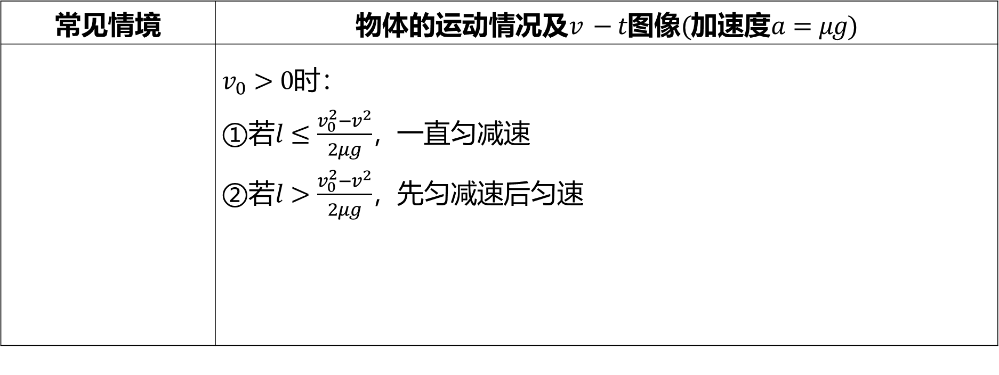
续表
常见情境 | 物体的运动情况及$v −t$图像$($加速度$a=μg)$
 | $v_{0}>0$ 时： ①若$l≤\frac{v_{0}^{2}−v^{2}}{2μg}$ ，一直匀减速 ②若$l>\frac{v_{0}^{2}−v^{2}}{2μg}$ ，先匀减速后匀速 ____________________________

Slide 9
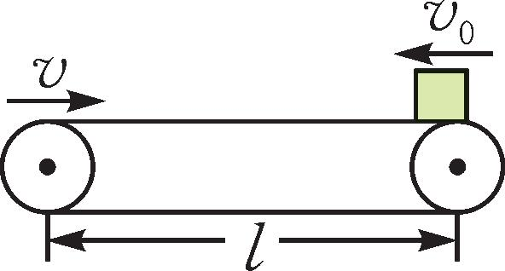
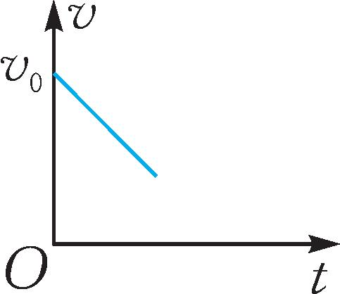
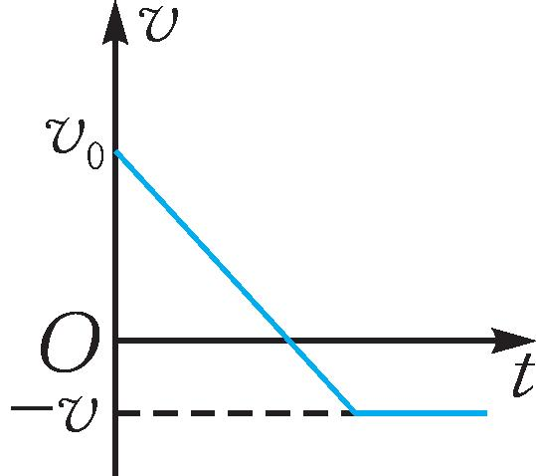
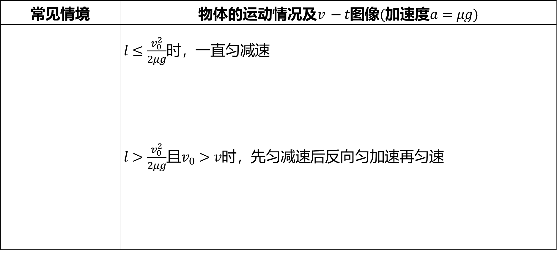
续表
常见情境 | 物体的运动情况及$v −t$图像$($加速度$a=μg)$
 | $l≤\frac{v_{0}^{2}}{2μg}$ 时，一直匀减速 _________________________
 | $l>\frac{v_{0}^{2}}{2μg}$且$v_{0}>v$ 时，先匀减速后反向匀加速再匀速 ______________________________

Slide 10
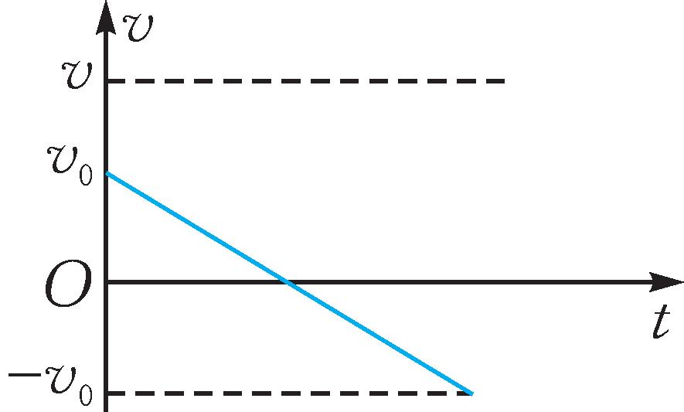
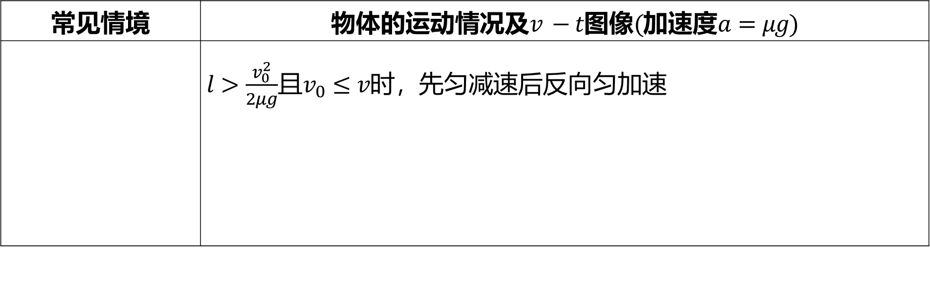
续表
常见情境 | 物体的运动情况及$v −t$图像$($加速度$a=μg)$
 | $l>\frac{v_{0}^{2}}{2μg}$且$v_{0}≤v$ 时，先匀减速后反向匀加速 ______________________________________________

Slide 11
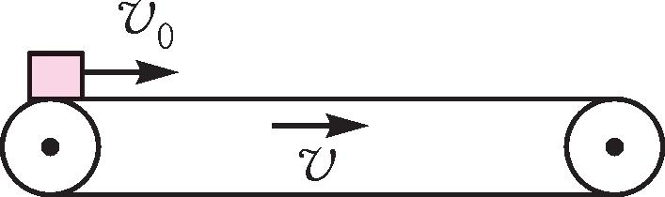
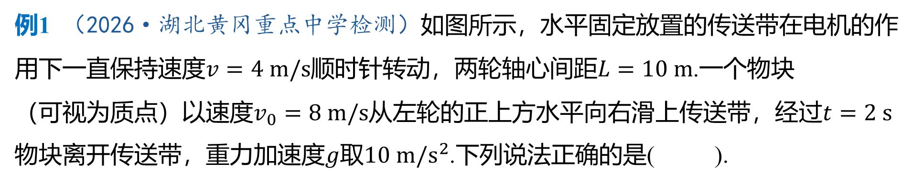
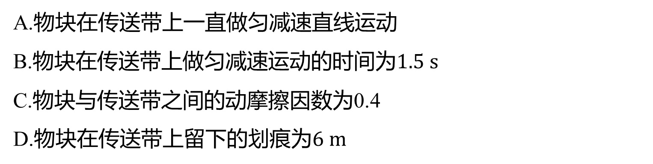
例1 （2026·湖北黄冈重点中学检测）如图所示，水平固定放置的传送带在电机的作
用下一直保持速度$v=4 m/s$顺时针转动，两轮轴心间距$L=10 m$ .一个物块
（可视为质点）以速度$v_{0}=8 m/s$从左轮的正上方水平向右滑上传送带，经过$t=2 s$
物块离开传送带，重力加速度$g$取$10 m/s^{2}$ .下列说法正确的是( ).
C
A.物块在传送带上一直做匀减速直线运动
B.物块在传送带上做匀减速运动的时间为$1.5 s$
C.物块与传送带之间的动摩擦因数为0.4
D.物块在传送带上留下的划痕为$6 m$

Slide 12
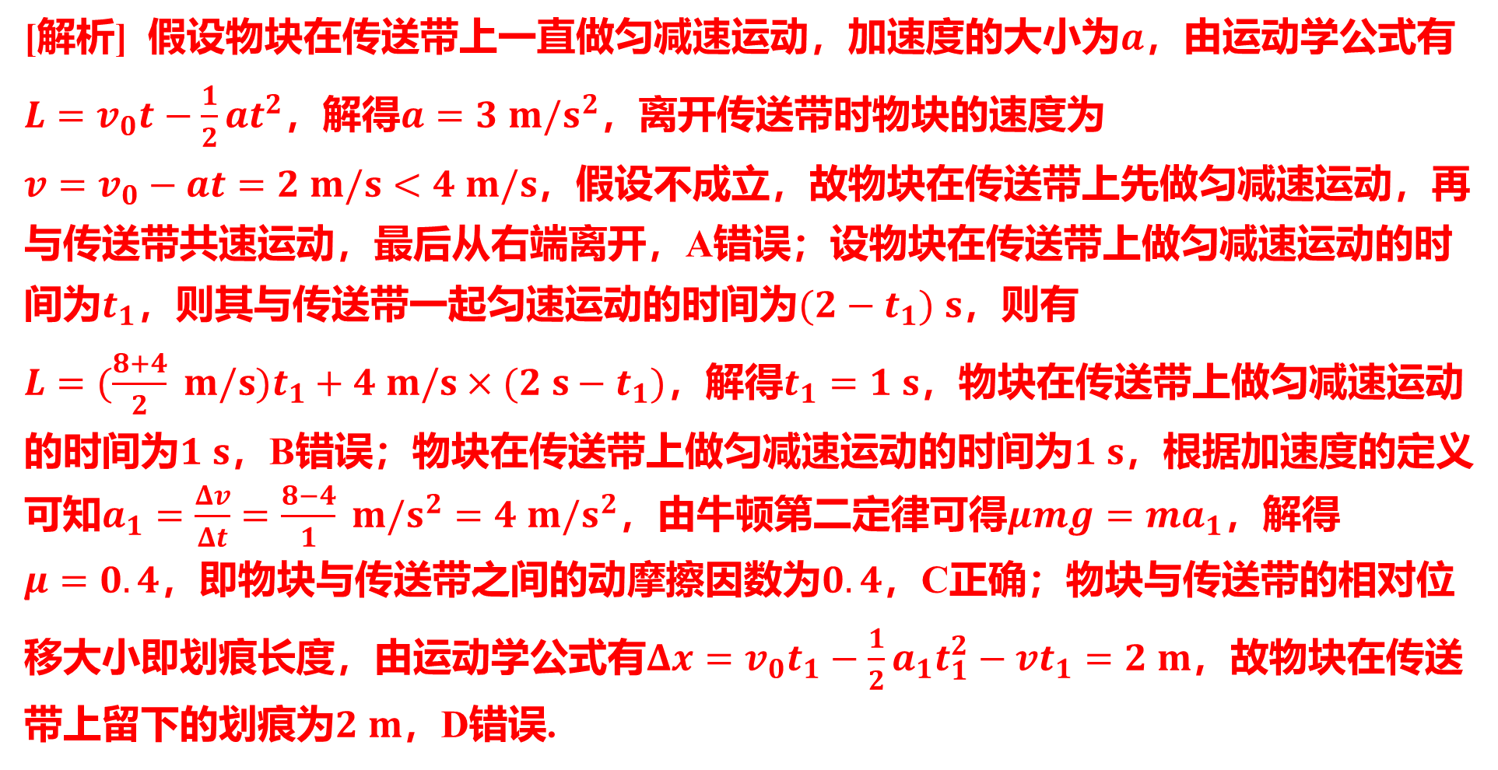
[解析] 假设物块在传送带上一直做匀减速运动，加速度的大小为$a$ ，由运动学公式有
$L=v_{0}t−\frac{1}{2}at^{2}$，解得$a=3 m/s^{2}$ ，离开传送带时物块的速度为
$v=v_{0}−at=2 m/s<4 m/s$ ，假设不成立，故物块在传送带上先做匀减速运动，再
与传送带共速运动，最后从右端离开，A错误；设物块在传送带上做匀减速运动的时
间为$t_{1}$，则其与传送带一起匀速运动的时间为$(2−t_{1}) s$ ，则有
$L=(\frac{8+4}{2} m/s)t_{1}+4 m/s×(2 s−t_{1})$，解得$t_{1}=1 s$ ，物块在传送带上做匀减速运动
的时间为$1 s$，B错误；物块在传送带上做匀减速运动的时间为$1 s$ ，根据加速度的定义
可知$a_{1}=\frac{Δv}{Δt}=\frac{8−4}{1} m/s^{2}=4 m/s^{2}$，由牛顿第二定律可得$μmg=ma_{1}$ ，解得
$μ=0.4$，即物块与传送带之间的动摩擦因数为$0.4$ ，C正确；物块与传送带的相对位
移大小即划痕长度，由运动学公式有$Δx=v_{0}t_{1}−\frac{1}{2}a_{1}t_{1}^{2}−vt_{1}=2 m$ ，故物块在传送
带上留下的划痕为$2 m$ ，D错误.

Slide 13
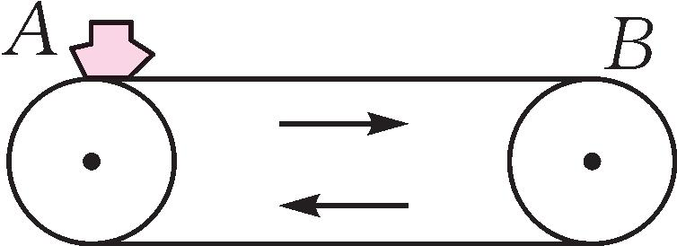
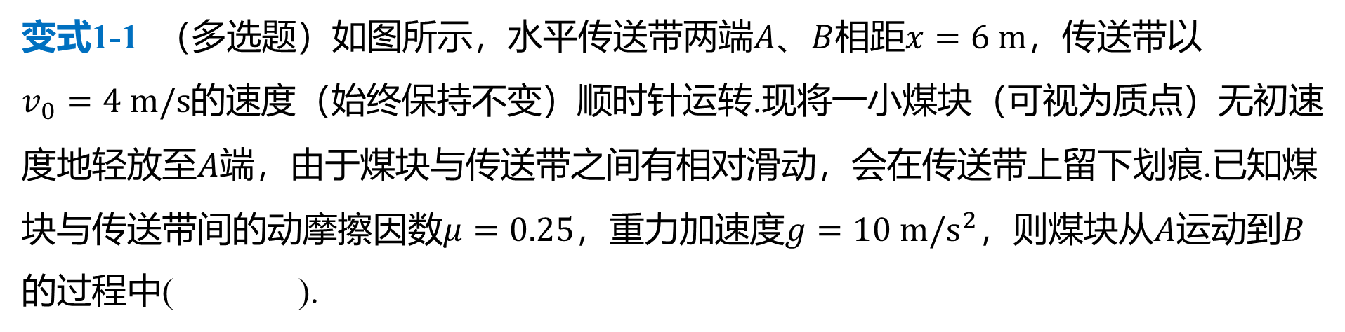
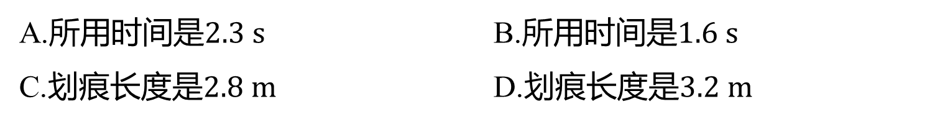
变式1-1 （多选题）如图所示，水平传送带两端$A$、$B$相距$x=6 m$ ，传送带以
$v_{0}=4 m/s$ 的速度（始终保持不变）顺时针运转.现将一小煤块（可视为质点）无初速
度地轻放至$A$ 端，由于煤块与传送带之间有相对滑动，会在传送带上留下划痕.已知煤
块与传送带间的动摩擦因数$μ=0.25$，重力加速度$g=10 m/s^{2}$，则煤块从$A$运动到$B$
的过程中( ).
AD
A.所用时间是$2.3 s$ B.所用时间是$1.6 s$
C.划痕长度是$2.8 m$ D.划痕长度是$3.2 m$

Slide 14
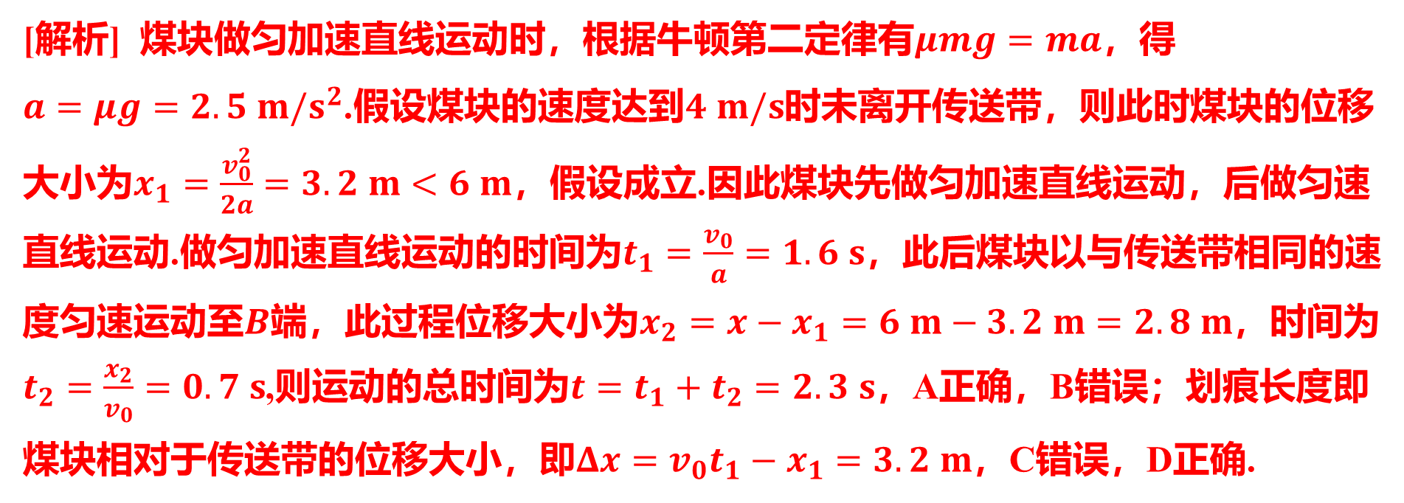
[解析] 煤块做匀加速直线运动时，根据牛顿第二定律有$μmg=ma$ ，得
$a=μg=2.5 m/s^{2}$.假设煤块的速度达到$4 m/s$ 时未离开传送带，则此时煤块的位移
大小为$x_{1}=\frac{v_{0}^{2}}{2a}=3.2 m<6 m$ ，假设成立.因此煤块先做匀加速直线运动，后做匀速
直线运动.做匀加速直线运动的时间为$t_{1}=\frac{v_{0}}{a}=1.6 s$ ，此后煤块以与传送带相同的速
度匀速运动至$B$端，此过程位移大小为$x_{2}=x−x_{1}=6 m−3.2 m=2.8 m$ ，时间为
$t_{2}=\frac{x_{2}}{v_{0}}=0.7 s$,则运动的总时间为$t=t_{1}+t_{2}=2.3 s$ ，A正确，B错误；划痕长度即
煤块相对于传送带的位移大小，即$Δx=v_{0}t_{1}−x_{1}=3.2 m$ ，C错误，D正确.

Slide 15
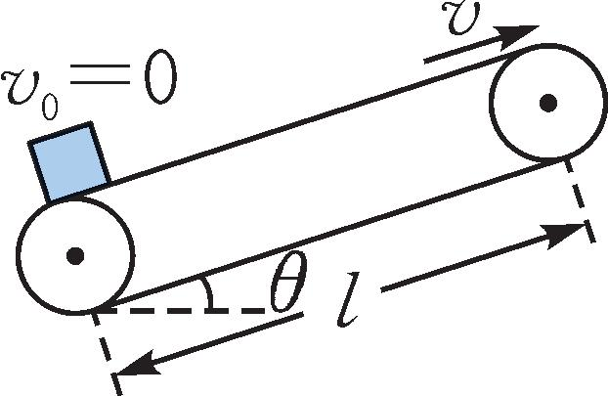
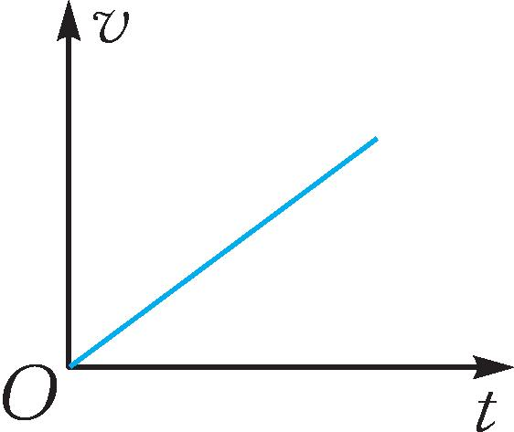
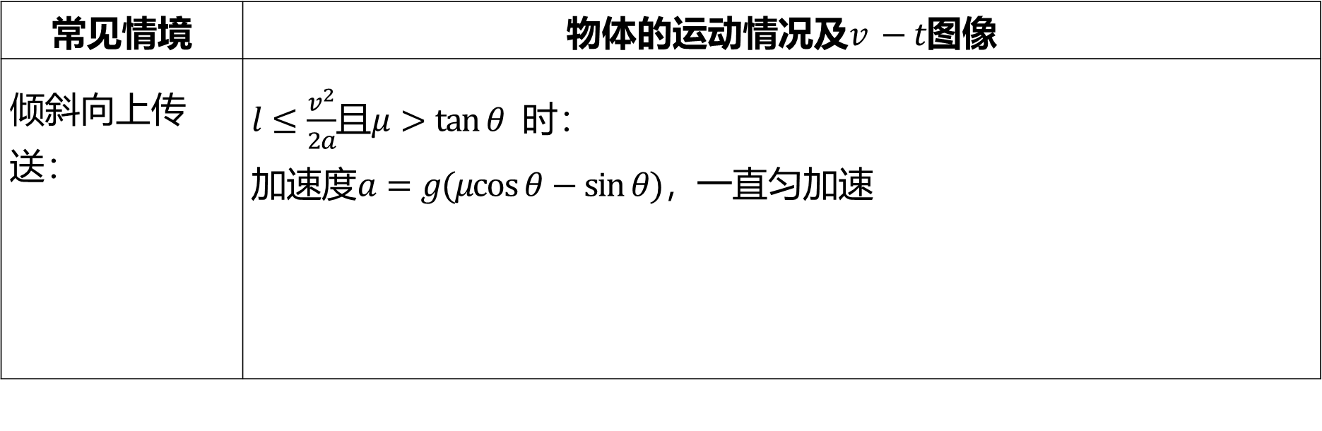
考点
2
常见倾斜传送带问题
常见情境 | 物体的运动情况及$v −t$ 图像
倾斜向上传 送： ________________________________ | $l≤\frac{v^{2}}{2a}$且$μ>tan θ$ 时： 加速度$a=g(μcos θ−sin θ)$ ，一直匀加速 _____________________________

Slide 16
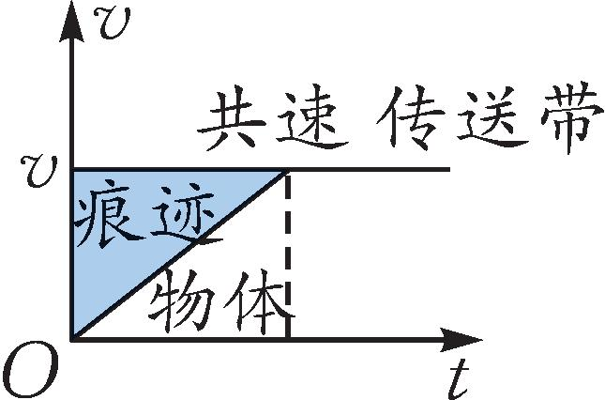
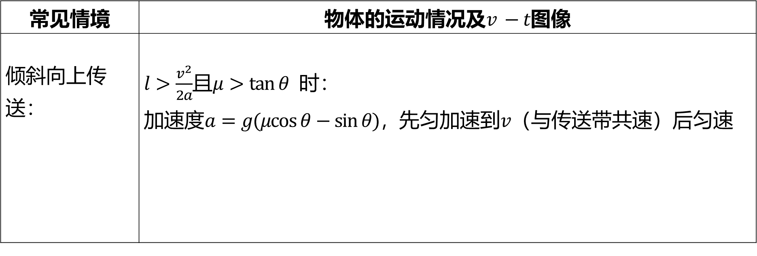
续表
常见情境 | 物体的运动情况及$v −t$ 图像
倾斜向上传 送： ________________________________ | $l>\frac{v^{2}}{2a}$且$μ>tan θ$ 时： 加速度$a=g(μcos θ−sin θ)$，先匀加速到$v$ （与传送带共速）后匀速 ____________________________________

Slide 17
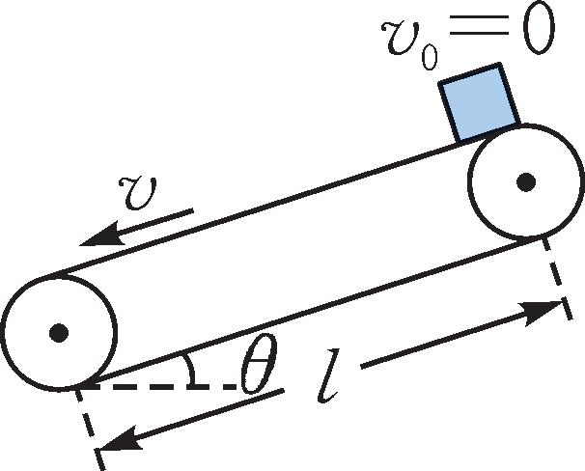
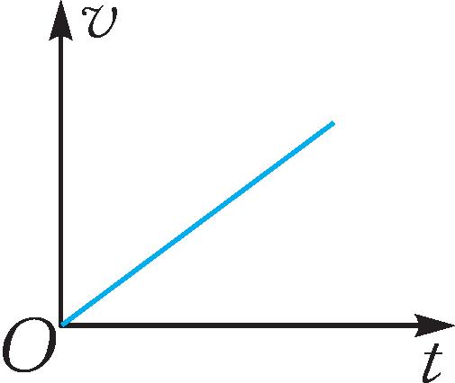
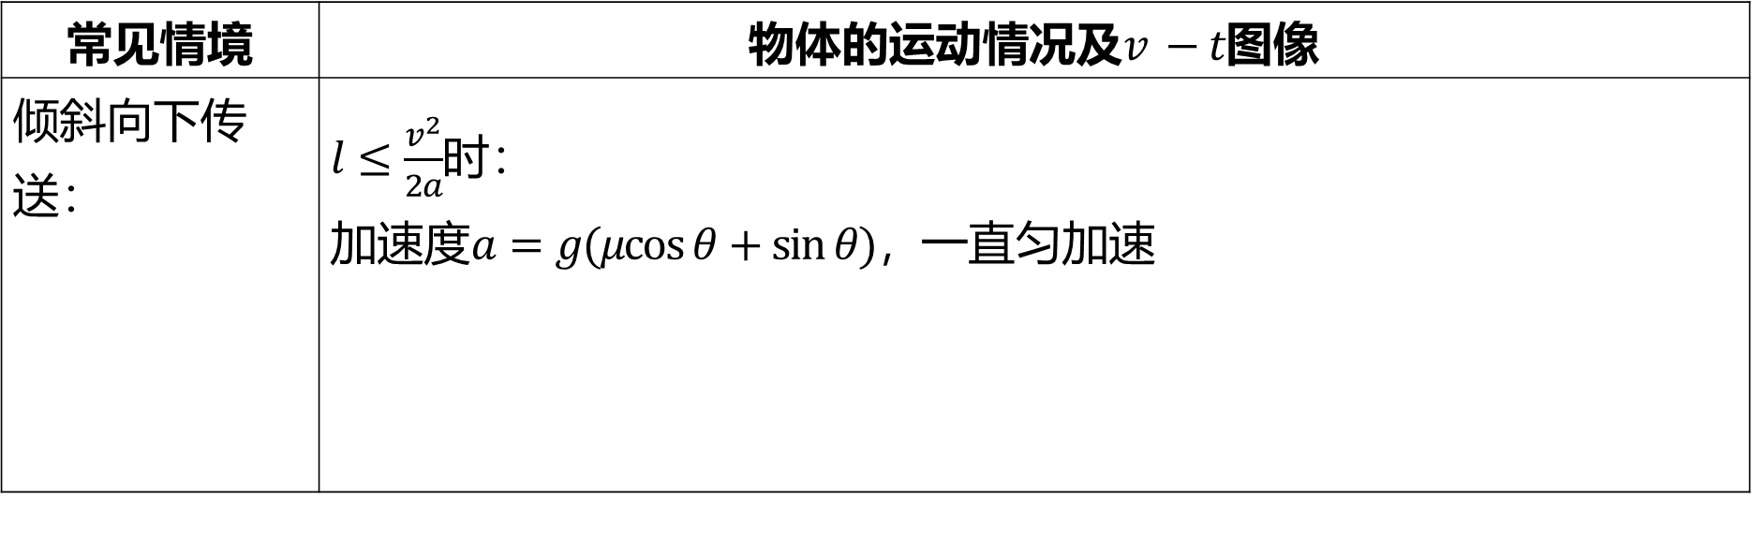
续表
常见情境 | 物体的运动情况及$v −t$ 图像
倾斜向下传 送： ________________________________ | $l≤\frac{v^{2}}{2a}$ 时： 加速度$a=g(μcos θ+sin θ)$ ，一直匀加速 ____________________________

Slide 18
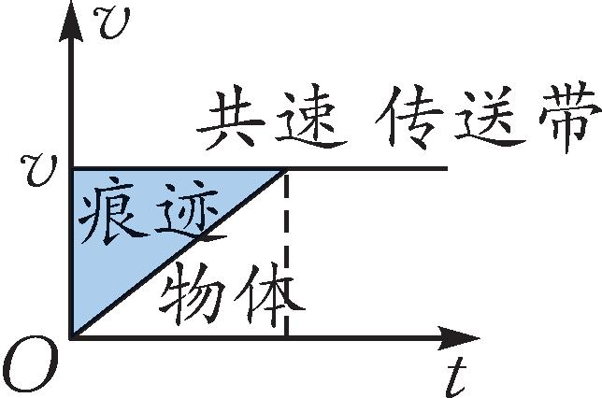
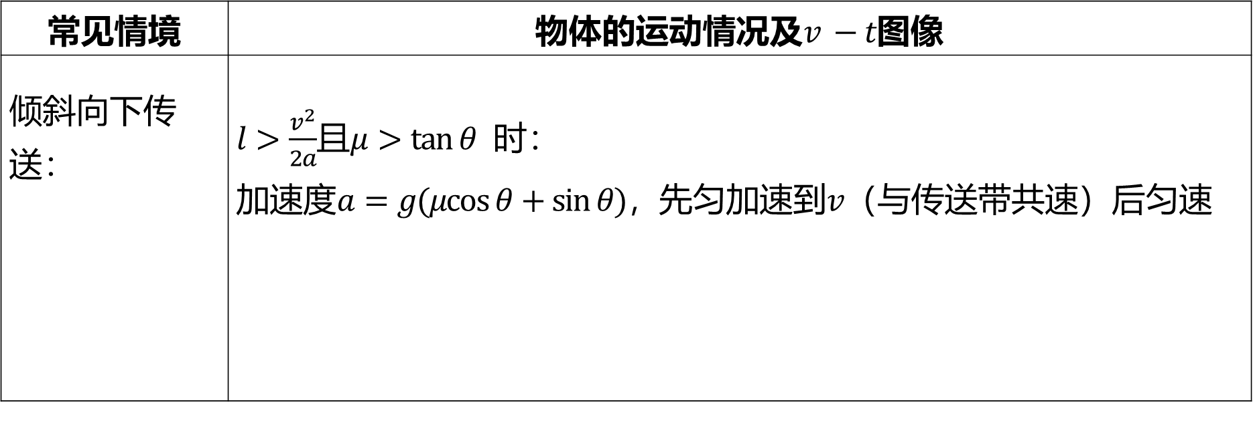
续表
常见情境 | 物体的运动情况及$v −t$ 图像
倾斜向下传 送： ________________________________ | $l>\frac{v^{2}}{2a}$且$μ>tan θ$ 时： 加速度$a=g(μcos θ+sin θ)$，先匀加速到$v$ （与传送带共速）后匀速 ___________________________________

Slide 19
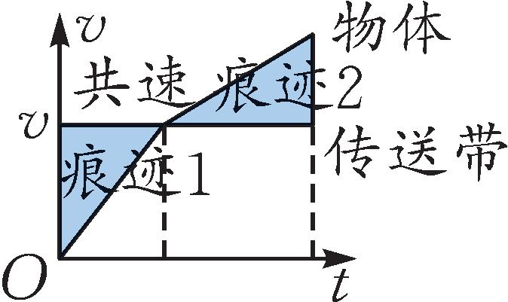
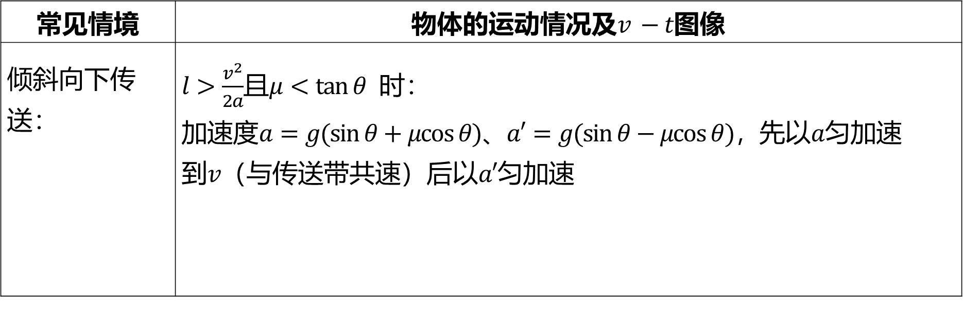
续表
常见情境 | 物体的运动情况及$v −t$ 图像
倾斜向下传 送： ________________________________ | $l>\frac{v^{2}}{2a}$且$μ<tan θ$ 时： 加速度$a=g(sin θ+μcos θ)$、$a′=g(sin θ−μcos θ)$，先以$a$ 匀加速 到$v$（与传送带共速）后以$a′$ 匀加速 ___________________________________

Slide 20
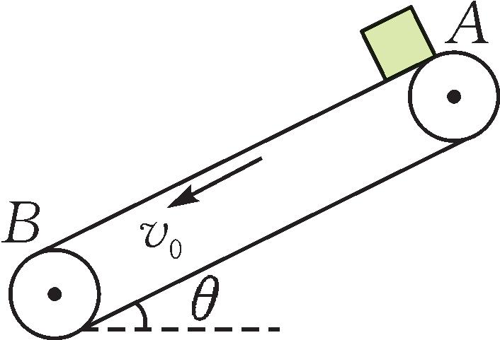
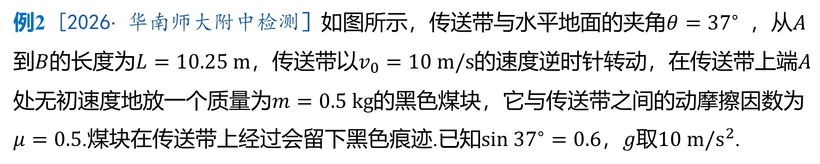
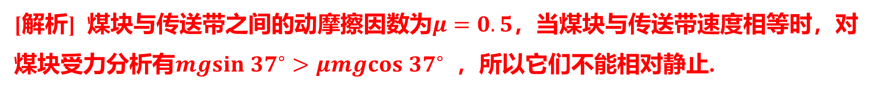
例2 [2026⋅ 华南师大附中检测］如图所示，传送带与水平地面的夹角$θ={37}^{∘}$ ，从$A$
到$B$的长度为$L=10.25 m$，传送带以$v_{0}=10 m/s$的速度逆时针转动，在传送带上端$A$
处无初速度地放一个质量为$m=0.5 kg$ 的黑色煤块，它与传送带之间的动摩擦因数为
$μ=0.5$.煤块在传送带上经过会留下黑色痕迹.已知$sin {37}^{∘}=0.6$，$g$取$10 m/s^{2}$ .
（1）当煤块与传送带速度相同时，它们能否相对静止？
[解析] 煤块与传送带之间的动摩擦因数为$μ=0.5$ ，当煤块与传送带速度相等时，对
煤块受力分析有$mgsin {37}^{∘}>μmgcos {37}^{∘}$ ，所以它们不能相对静止.

Slide 21
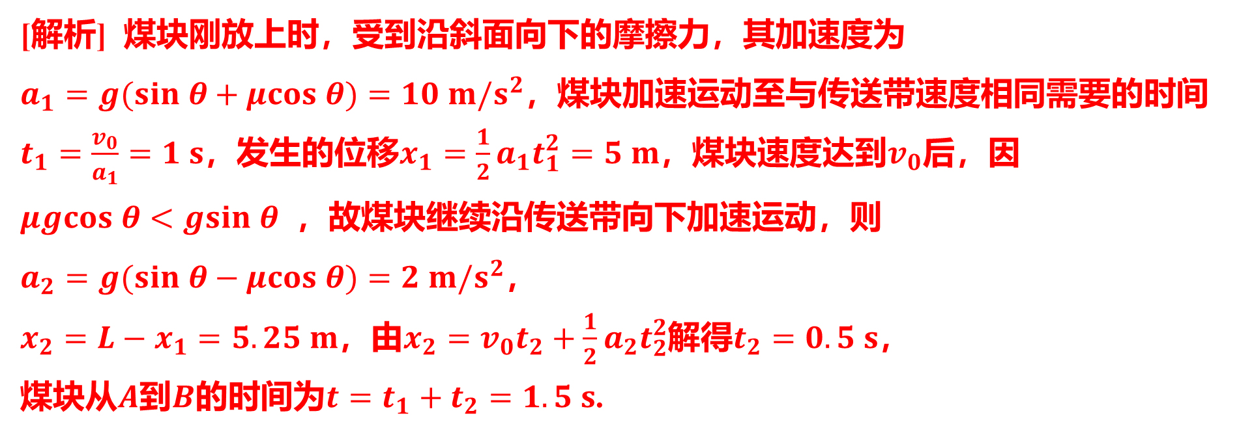
（2）求煤块从$A$到$B$ 的时间.
[解析] 煤块刚放上时，受到沿斜面向下的摩擦力，其加速度为
$a_{1}=g(sin θ+μcos θ)=10 m/s^{2}$ ，煤块加速运动至与传送带速度相同需要的时间
$t_{1}=\frac{v_{0}}{a_{1}}=1 s$，发生的位移$x_{1}=\frac{1}{2}a_{1}t_{1}^{2}=5 m$，煤块速度达到$v_{0}$ 后，因
$μgcos θ<gsin θ$ ，故煤块继续沿传送带向下加速运动，则
$a_{2}=g(sin θ−μcos θ)=2 m/s^{2}$ ，
$x_{2}=L−x_{1}=5.25 m$，由$x_{2}=v_{0}t_{2}+\frac{1}{2}a_{2}t_{2}^{2}$解得$t_{2}=0.5 s$ ，
煤块从$A$到$B$的时间为$t=t_{1}+t_{2}=1.5 s$ .

Slide 22
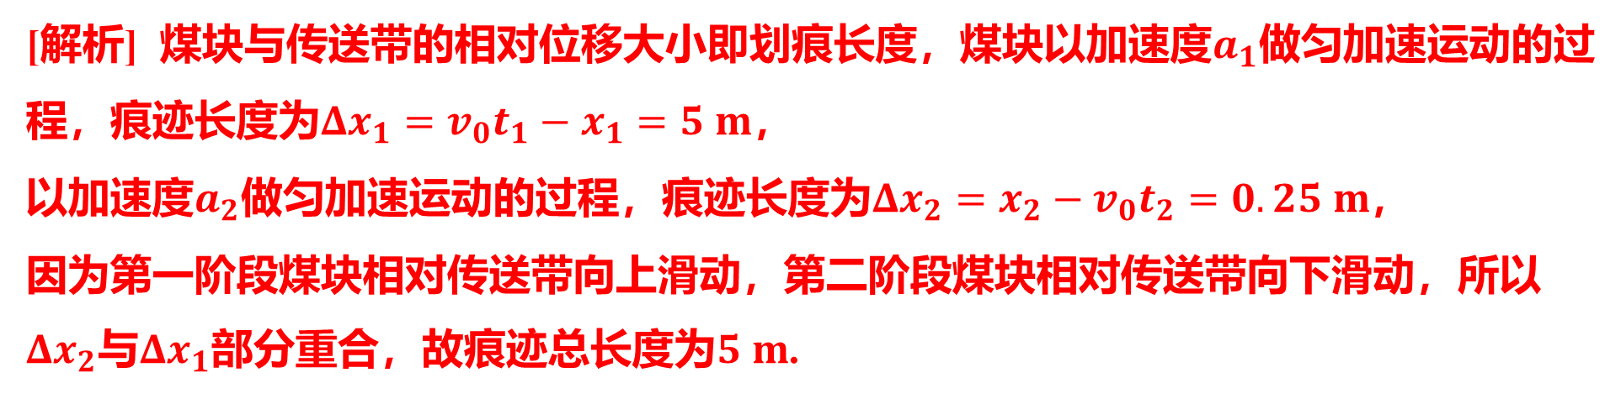
（3）求煤块从$A$到$B$ 的过程中在传送带上留下痕迹的长度.
[解析] 煤块与传送带的相对位移大小即划痕长度，煤块以加速度$a_{1}$ 做匀加速运动的过
程，痕迹长度为$Δx_{1}=v_{0}t_{1}−x_{1}=5 m$ ，
以加速度$a_{2}$做匀加速运动的过程，痕迹长度为$Δx_{2}=x_{2}−v_{0}t_{2}=0.25 m$ ，
因为第一阶段煤块相对传送带向上滑动，第二阶段煤块相对传送带向下滑动，所以
$Δx_{2}$与$Δx_{1}$部分重合，故痕迹总长度为$5 m$ .

Slide 23
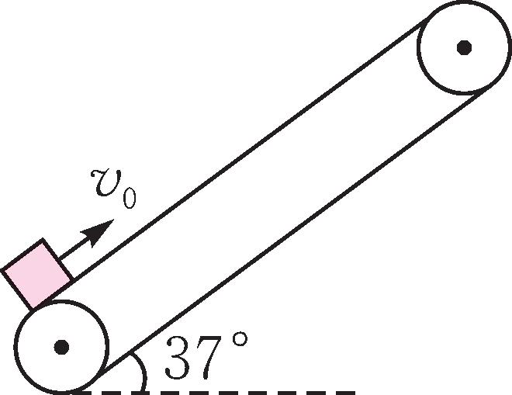
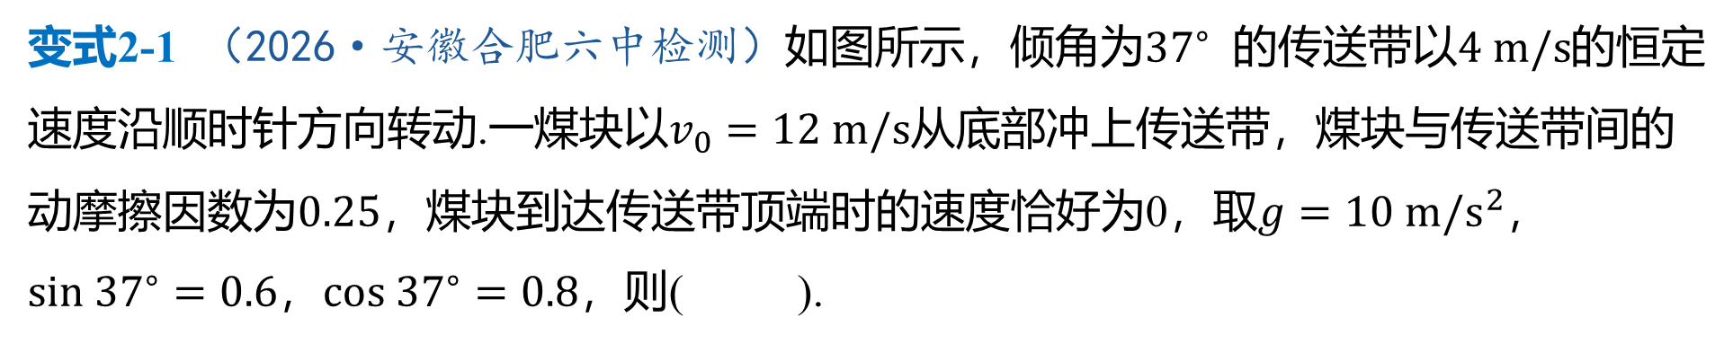
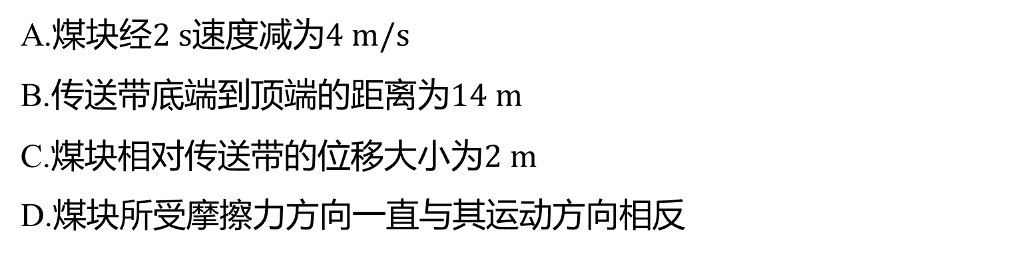
变式2-1 （2026·安徽合肥六中检测）如图所示，倾角为${37}^{∘}$ 的传送带以$4 m/s$ 的恒定
速度沿顺时针方向转动.一煤块以$v_{0}=12 m/s$ 从底部冲上传送带，煤块与传送带间的
动摩擦因数为$0.25$，煤块到达传送带顶端时的速度恰好为0，取$g=10 m/s^{2}$ ，
$sin {37}^{∘}=0.6$，$cos {37}^{∘}=0.8$ ，则( ).
C
A.煤块经$2 s$速度减为$4 m/s$
B.传送带底端到顶端的距离为$14 m$
C.煤块相对传送带的位移大小为$2 m$
D.煤块所受摩擦力方向一直与其运动方向相反

Slide 24
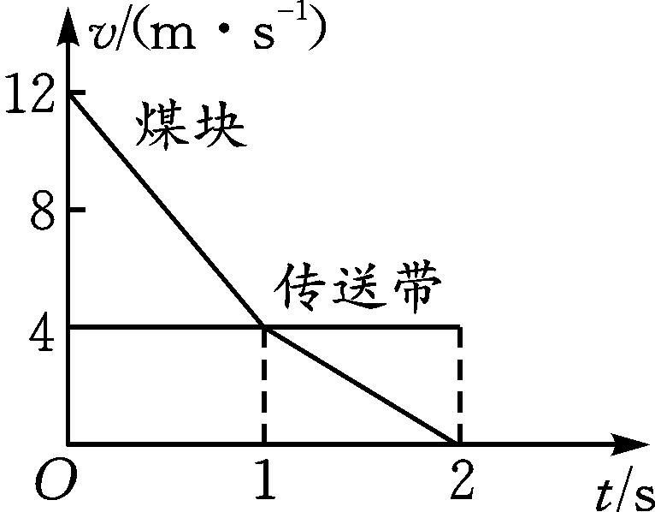
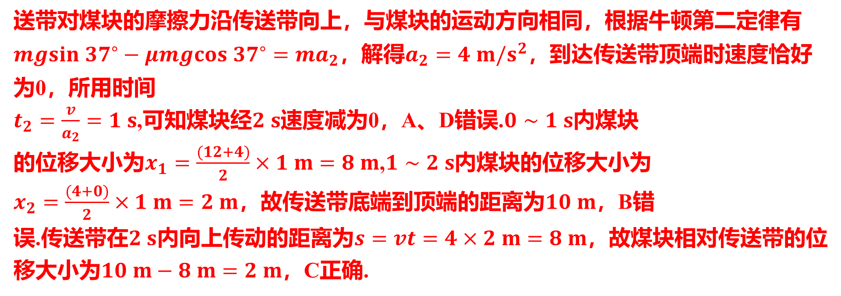
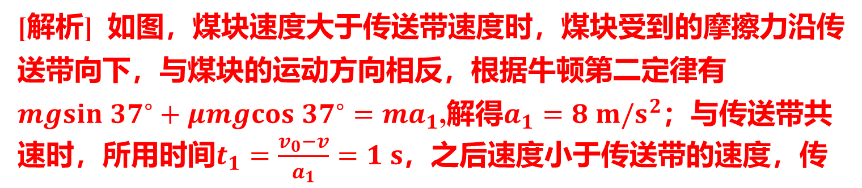
[解析] 如图，煤块速度大于传送带速度时，煤块受到的摩擦力沿传
送带向下，与煤块的运动方向相反，根据牛顿第二定律有
$mgsin {37}^{∘}+μmgcos {37}^{∘}=ma_{1}$,解得$a_{1}=8 m/s^{2}$ ；与传送带共
速时，所用时间$t_{1}=\frac{v_{0}−v}{a_{1}}=1 s$ ，之后速度小于传送带的速度，传
送带对煤块的摩擦力沿传送带向上，与煤块的运动方向相同，根据牛顿第二定律有
$mgsin {37}^{∘}−μmgcos {37}^{∘}=ma_{2}$，解得$a_{2}=4 m/s^{2}$ ，到达传送带顶端时速度恰好
为0，所用时间
$t_{2}=\frac{v}{a_{2}}=1 s$,可知煤块经$2 s$速度减为0，A、D错误.$0∼1 s$ 内煤块
的位移大小为$x_{1}=\frac{(12+4)}{2}×1 m=8 m$,$1∼2 s$ 内煤块的位移大小为
$x_{2}=\frac{(4+0)}{2}×1 m=2 m$，故传送带底端到顶端的距离为$10 m$ ，B错
误.传送带在$2 s$内向上传动的距离为$s=vt=4×2 m=8 m$ ，故煤块相对传送带的位
移大小为$10 m−8 m=2 m$ ，C正确.

